Slide 1
Arduino
Массивы и пьезоэлемент
Карташев Игорь Андреевич

Slide 2
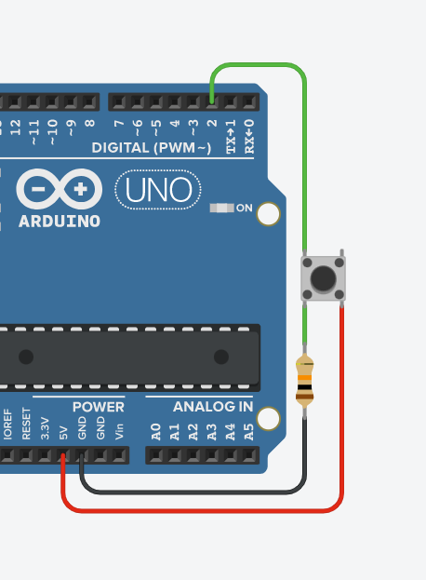
Как подключается кнопка к ардуино?
Почему мы должны подключать кнопку к GND? Зачем нам нужен резистор?

Slide 3
Цифровые пины
С помощью какой команды мы указываем, работает пин на вход или на выход?
pinMode(pin, mode);
С помощью какой команды мы подаем напряжение на пин?
digitalWrite(pin, value);
С помощью какой команды мы узнаем, есть ли напряжение на пине?
digitalRead(pin);

Slide 4
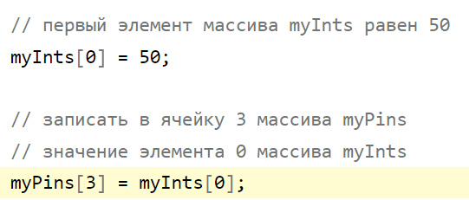
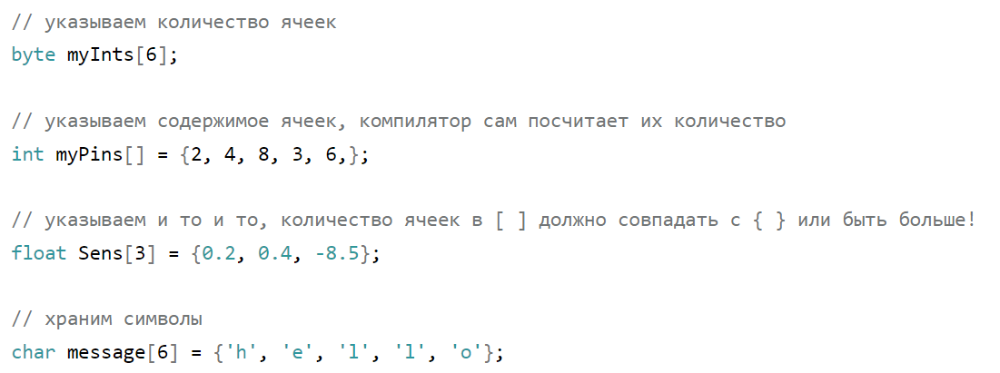
Массив
Массив (array) – это совокупность переменных одного типа, к которым можно обратиться с помощью общего имени и индекса, т.е. номера элемента в массиве. По сути это набор переменных, которые называются одним именем и имеют личные номера.

Slide 5
String - строка
Строка создается как обычная переменная: String s;
При создании строке можно присвоить сразу же значение:
String s1 = 12345;
String s2 = “Mur-mur”;
String s3 = s1;
К строке можно прибавить любой тип данных (как при создании):
s1 += ‘a’;
s2 += 1580;
s3 += “Mine”;
К строке можно обратиться как к массиву:
String s = “Hello”;
s[3] = ‘b’;
char c = s[1];

Slide 6
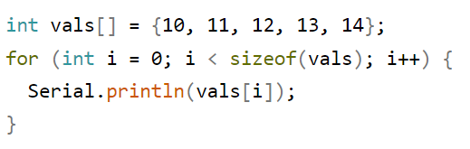
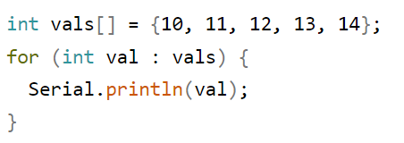
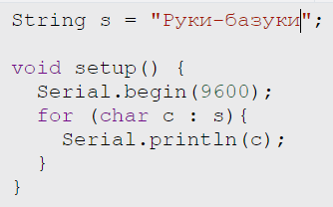

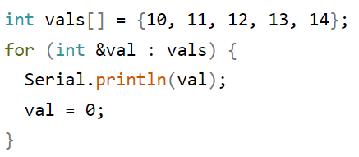
For-each
=
Важный момент: на каждой итерации цикла значение ячейки присваивается к переменной, то есть фактически мы можем только прочитать значение
Решение:

Slide 7
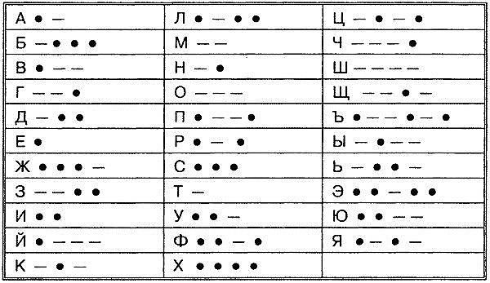
Передайте свое имя с помощью азбуки Морзе и светодиода

